Slide 1
SOFA框架
2014年4月

Slide 2
目录
第一部分
第二部分
第三部分
第四部分
第五部分
基础知识
初识SOFA
SOFA实践
进阶
实例演示

Slide 3
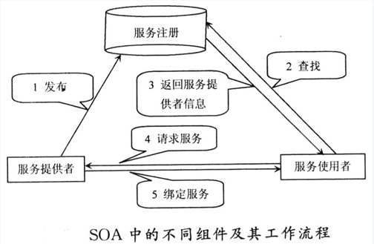
基础知识_SOA架构
SOA（Service-Oriented Architecture）是一个组件模型，是设计原则。从本质上讲，是一种架构模式。
它将应用程序的不同功能单元（称为服务）通过这些服务之间定义良好的接口和契约联系起来；
接口是采用中立的方式进行定义的，它应该独立于实现服务的硬件平台、操作系统和 编程语言；
构建在各种这样的系统中的服务可以一种统一和通用的方式进行交互。

Slide 4
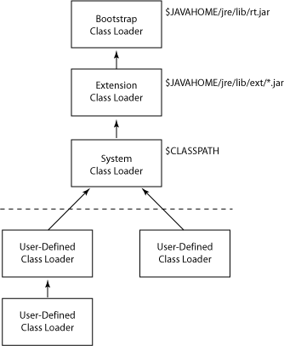
基础知识_OSGi
JAVA类加载器存在的问题：
类版本冲突：当类路径上存在同一个类的不同版本时，如果类加载器找到一个版本，则不再搜索加载下一个版本；
无法确定jar之间的依赖关系：现有的JAR标准中缺乏对与Jar文件之间依赖关系的定义支持，因此只有在运行时间无法找到所需的类时，才会java.lang.ClassNotFoundException，但这通常不能有效帮助开发人员解决问题；
信息隐藏：如果一个jar在类路径上并且被加载，那么所有该jar中的公共类（public class）都会被加载，无法避免某些类被隐藏从而不被加载。

Slide 5
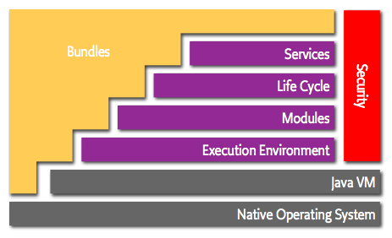
基础知识_OSGi
OSGi(Open Service Gateway Initiative)技术是面向Java的动态模型系统。
每个OSGi的Java模块被称为一个bundle（JAR包）。每个bundle都有自己的类路径，可以精确规定哪些Java包和类可以被导出，需要导入哪些其它bundle的哪些类和包，并从而指明bundle之间的依赖关系。

Slide 6
基础知识_OSGi
各层的主要功能如下：
执行环境层： 主要定义了在具体的执行环境平台中，哪些方法和类可以被上面几个层次访问；
模块层： 是OSGi的核心层次，定义了Bundle的模型，Bundle如何Import和Export代码，以及如何定义和解析Bundle之间的依赖关系；
生命周期层：定义了Bundle的生命周期包括的状态以及状态之间如何转换，并且定义了接口支持Bundle的生命周期操作，包括Install, start, stop, update和uninstall。OSGi提供了Bundle库（Bundle Repository）；
服务层： 定义了如何将一个Java对象注册发布在某个/某些接口下面成为由这些接口表示的服务，获取服务，以及监听某些服务的启动和停止事件等等
安全层： 定义了如何签名和验证一个Bundle。

Slide 7
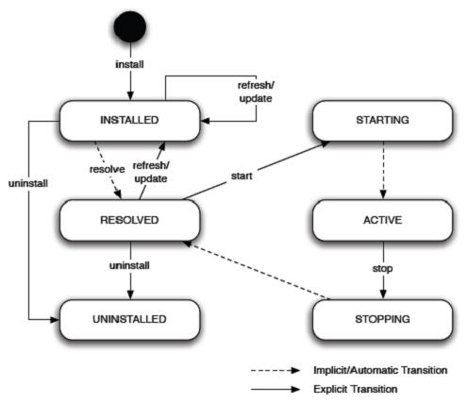
基础知识_OSGi_Bundle生命周期
执行install命令后，Bundle就被安装在OSGi平台上并进入INSTALLED状态。
执行start命令时，OSGi平台会首先执行resolve操作。如果操作成功，Bundle就会进入RESOLVED状态。
无论是在INSTALLED状态还是RESOLVED状态，执行refresh或者update操作都会使Bundle进入INSTALLED状态。
Bundle进入RESOLVED状态后，start命令会使Bundle进入Starting状态。在这个状态中，Bundle Activator的start()方法会被执行，用于分配或获取需要的资源。
在ACTIVE状态的Bundle如果被执行stop命令，Bundle就会进入Stopping状态。在这个状态中，Bundle Activator的stop()方法会被执行，用于释放在Bundle启动时所分配或者获取的资源。当停止操作完成后，Bundle会自动进入RESOLVED状态。
无论是在INSTALLED状态还是RESOLVED状态，执行uninstall操作都会使Bundle进入UNINSTALLED状态。

Slide 8
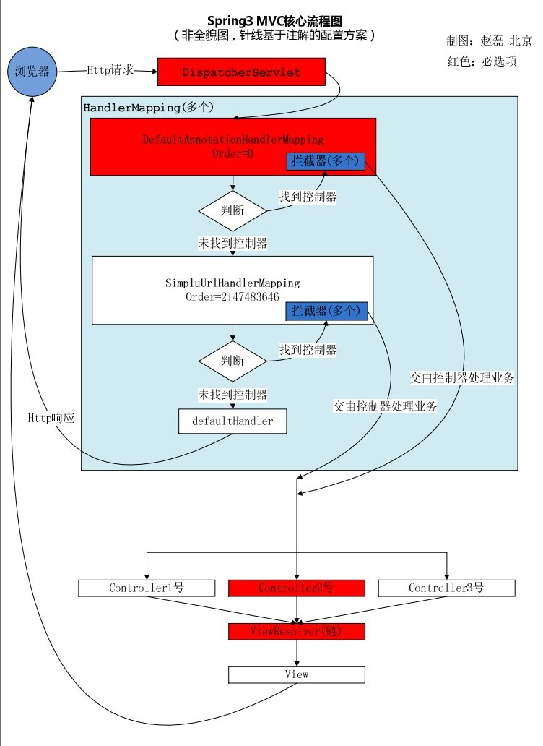
基础知识_Spring MVC
Spring MVC是Spring提供的构建 Web 应用程序的全功能 MVC 模块；分离了控制器、模型对象、分派器以及处理程序对象的角色。
Spring MVC 框架是围绕 DispatcherServlet 设计的，它把请求分派给处理程序，同时带有可配置的处理程序映射、视图解析、本地语言、主题解析以及上载文件支持。

Slide 9
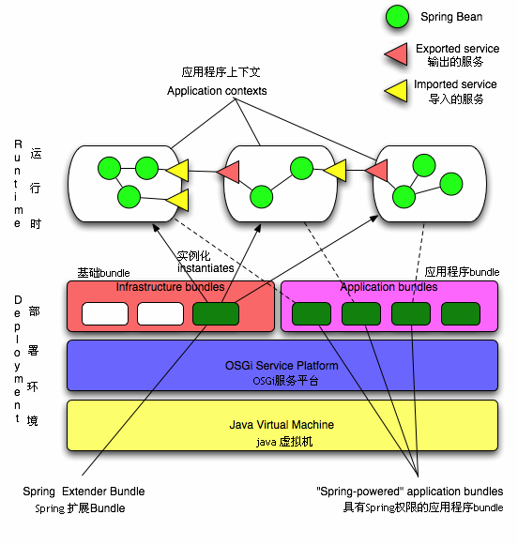
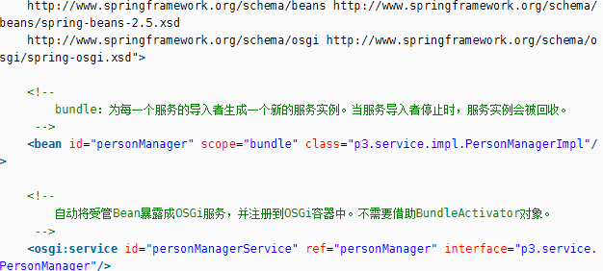
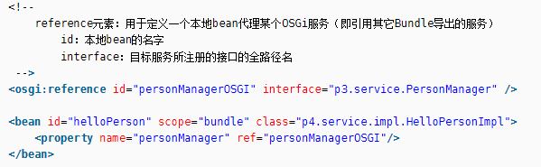
基础知识_Spring DM
Spring Dynamic Modules （即Spring动态模型，简称Spring DM）允许开发者构建Spring应用程序，这种应用程序能够在OSGi容器中进行部署，并可有效利用OSGi框架所提供的服务。

Slide 10
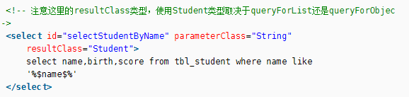
基础知识_iBatis
iBatis 是apache 的一个开源项目，一个O/R Mapping 解决方案，iBatis 最大的特点就是小巧，上手很快。

Slide 11
目录
第一部分
第二部分
第三部分
第四部分
第五部分
基础知识
初识SOFA
SOFA实践
进阶
实例演示

Slide 12
初识SOFA
不成文定义：
为支持模块化开发而实现的模块化平台，为实现服务化，提供了各种底层通信模型，能够在JBoss和Eclipse平台上运行，并且集成Spring OSGi，提供了一个服务组件平台，为模块化开发提供了简洁易用的编程接口
2009
2010
2011
2012
SOFA3引CloudEngine提供真正的OSGI运行时，提供多应用部署能力，节约成本，减少RCP调用，提高性能
SOFA2.1增加API级编程界面，支持更复杂的业务场景，统一上下文，脚本路由，分布式资源管理框架
SOFA2.0引入SCA服务模型和binding概念，统一分布式环境下的面向服务的模型
SOFA1.0引入OSGI模块化概念，集成Spring DM实现上下文级别的隔离，将WEB和核心运行部拆分成2个独立的框架

Slide 13
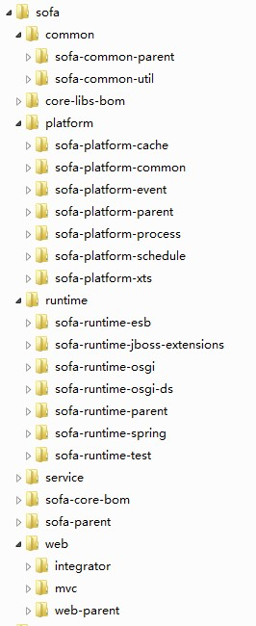
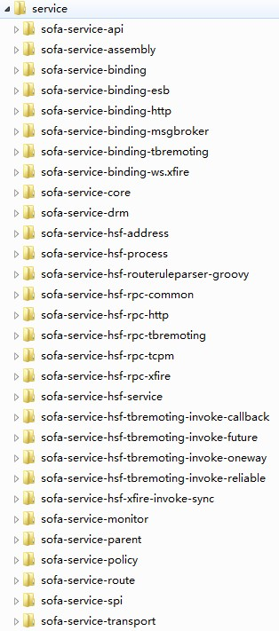
初识SOFA

Slide 14
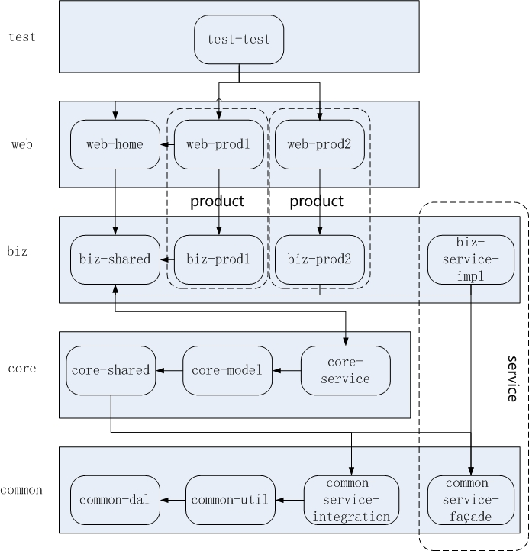
初识SOFA
各bundle说明：
web层：仅用于处理与web相关逻辑，如session、状态机、权限控制等。与业务相关逻辑请放在biz层。本层工具类放在helper包内。
biz层：存放各类业务逻辑，抽象出来的业务逻辑可以放在core-service bundle。
core-service bundle：存放抽象的可共用的业务逻辑代码。DO到VO的转换代码。
core-model bundle：存放VO对象。
common-util：存放各种static方法（各层都可以调用），各种枚举对象，各种常量。
common-dal：存放DAL层代码，本层代码基本是dalgen工具自动生成的。

Slide 15
初识SOFA
服务发布和引用
<sofa:service /> 服务发布
<sofa:refrence /> 服务消费
扩展和扩展点
<sofa:extension-point ref=“x" name=“x">
<sofa:object class=""/>
</sofa:extension-point>
<sofa:extension bean=“x" point=“x">
<sofa:content> </sofa:content>
</sofa:extension>
消息发布者和消费者
<!-- 服务发布者定义 -->
<sofa:publisher id=“uePublisher” group=“helloworld-pub-group”>
<sofa:channels>
<sofa:channel value="_NOTIFYTEST"/>
</sofa:channels>
<sofa:binding.msg_broker/>
</sofa:publisher>

Slide 16
初识SOFA
消息订阅
<!-- 服务订阅者定义 -->
<sofa:consumer id="ueConsumer" group="helloworld-sub-group">
<sofa:listener ref="testListener"/>
<sofa:channels>
<sofa:channel value="_NOTIFYTEST">
<sofa:event eventCode="TEST_EVENT_CODE"/>
</sofa:channel>
</sofa:channels>
<sofa:binding.msg_broker/>
</sofa:consumer>
<!-- 消息监听器 -->
<bean id="testListener" class="com.alipay.helloworld2.core.consumer.MyListener"/>

Slide 17
目录
第一部分
第二部分
第三部分
第四部分
第五部分
基础知识
初识SOFA
SOFA实践
进阶
实例演示

Slide 18
SOFA实践
小微工程师之家
http://atit.alipay.net/home/index.php
环境安装文档
运行sofa3本机运行必须在本地环境安装Cloudengine（简称ce）。首先需要到以下地址下载ce:
http://sources.alipay.net/svn/tools/trunk/arch/cloudengine/binary
配置可考Confluence:
http://doc.alipay.net/pages/viewpage.action?pageId=39912307

Slide 19
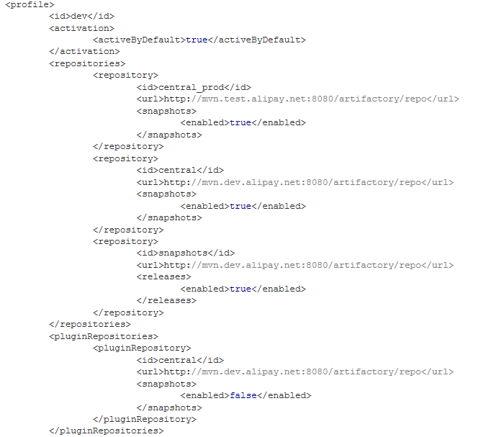
SOFA实践
创建SOFA工程步骤
修改本地安装的maven的setting.xml，路径是%maven安装路径%/conf/settings.xml，添加右图配置
在命令行中执行mvn archtype命令：
Mvn org.apache.maven.plugins:maven-archetype-plugin:2.0-alpha-5:generate -DarchetypeCatalog=http://mvn.dev.alipay.net:8081/artifactory/content/repositories/Alipay-Releases/com/alipay/sofa/archetype/archetypes/1.0.0/archetypes-1.0.0.xml
在列表中选择需要的项目类型 1. 选择1，表示生成sofacore 3版本的sofa工程 2. 选择2，表示生成sofamvc 3版本的sofa工程

Slide 20
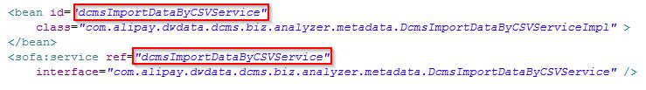

SOFA实践
发布服务：
配置bean及发布服务
在本bundle的resource：META-INF\spring目录中，biz-xxx.xml文件中配置。

Slide 21
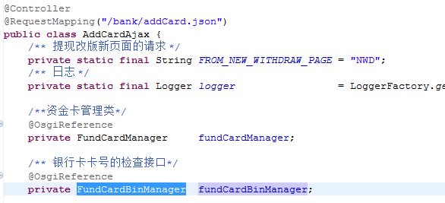
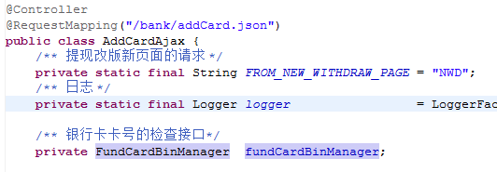
SOFA实践
引用服务：
注解声明的方式，通过OsgiReference注解注入
set方法注入
在调用方bundle的resource：META-INF\spring目录下的配置文件xml中，引入bean定义

Slide 22
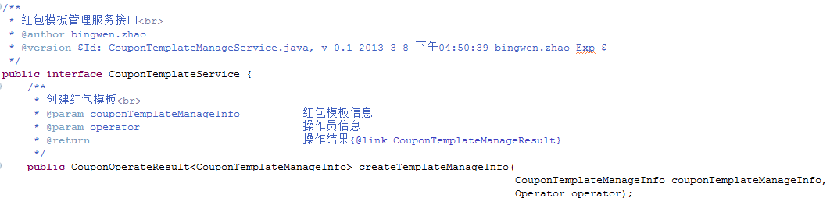
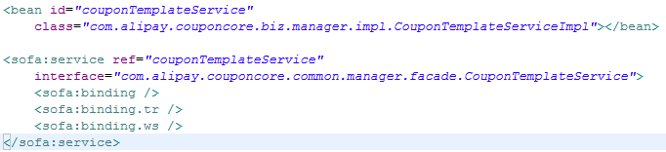
SOFA实践
WS发布步骤
在XXX-façade的bundle中，定义一个接口
在XXX-service-impl的bundle中，实现这个接口
在XXX-service-impl的bundle配置文件中进行配置
说明
sofa:binding.tr
发布的服务类型为taobaoRemoting，较好的支持复杂对象，推荐。
sofa:binding.ws
发布的服务类型为webservice

Slide 23



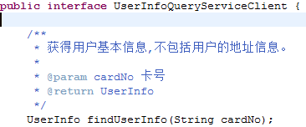
SOFA实践
WS调用步骤：
引入jar包
1在总POM添加依赖 2 service-integration的bundle的POM中依赖 3ear/ace的POM中依赖
配置文件中添加服务方地址
auto-config.xml
sofa-config.properties.vm
auto-config.xml:
添加一条property，可以加在group name=“ws”，如果是TR的，加在“tr”，或者自己建一个group，但要规范
<property name="cif.service.url" defaultValue="http://cif.stable.alipay.net:8080" description="会员核心的服务地址"></property>
sofa-config.properties.vm:
cif_service_url = ${cif_service_url}
在XXX-service-integration的bundle中，包装Client接口

Slide 24
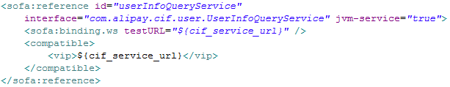

SOFA实践
在XXX-service-integration的bundle中，实现Client接口
在XXX-service-integration的bundle配置文件中进行配置
在resources：META-INF\spring的xxx-service-integration-xxx.xml文件配置bean以及服务
Client的bean定义，并发布为bundle间服务

Slide 25
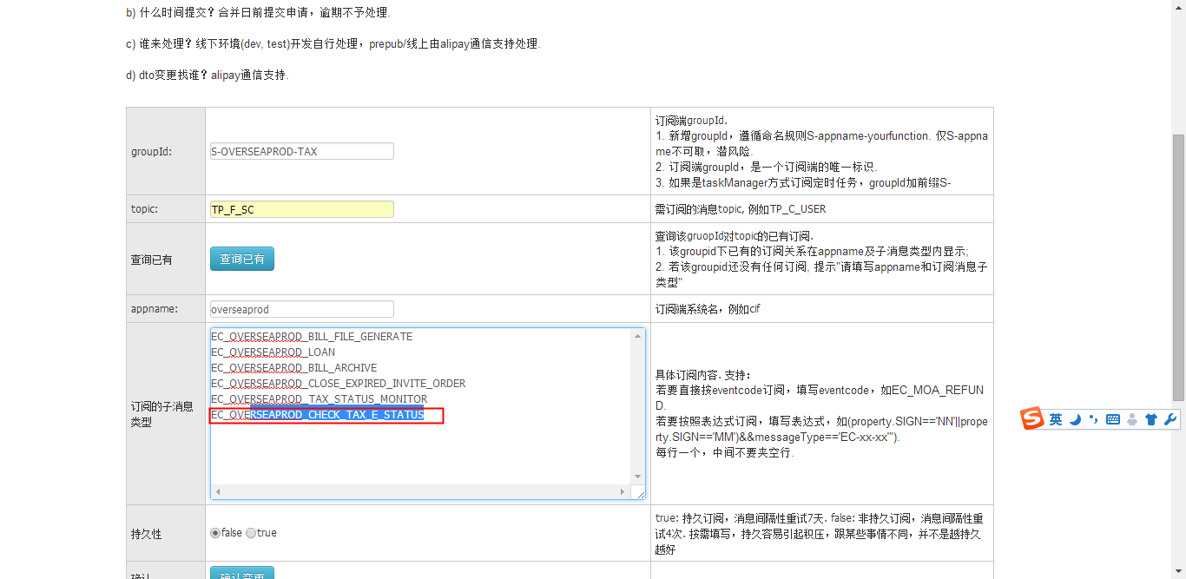
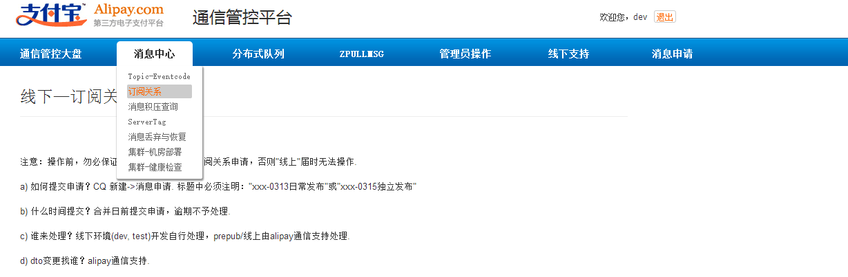
SOFA实践
消息订阅
在msgbroker 配置订阅关系
http://zconsole.stable.alipay.net/msgbroker/devSubscriptions.htm
首先通过topic 和groupId 查询当前订阅关系。如果未订阅指定事件则需要在订阅的子消息类型 中添加订阅事件的eventCode

Slide 26
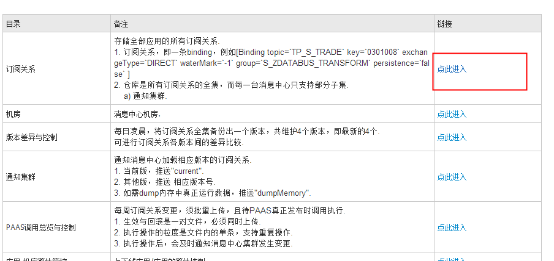
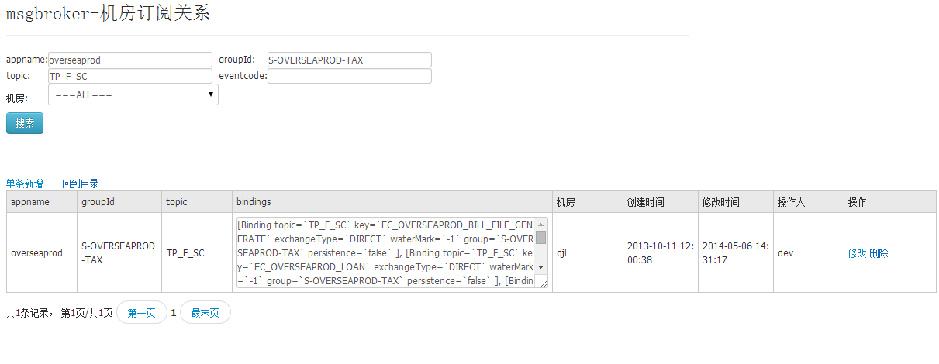
SOFA实践
注意
在bindings中查看到该信息。在提交通信技术支持进行配置是需要使用到该信息
[Binding topic=`TP_F_SC` key=`EC_OVERSEAPROD_CHECK_TAX_E_STATUS` exchangeType=`DIRECT` waterMark=`-1` group=`S-OVERSEAPROD-TAX` persistence=`false` ]

Slide 27
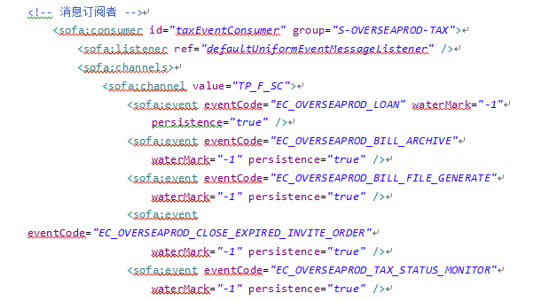
SOFA实践
注意
在代码中订阅该事件
XXX-core-service bundle 中的spring 配置文件中配置
在XXX-biz-XXXX的spring配置文件中配置消息处理类
<bean id="taxRefundCheckEventHandler“
class="com.alipay.overseaprod.biz.tax.event.loan.TaxRefundCheckEventHandler"/>
group="S-OVERSEAPROD-TAX" 表示消息订阅者所在集群。
<sofa:listener ref="defaultUniformEventMessageListener" /> 指定消息监听器
<sofa:channel value="TP_F_SC"> 指定订阅消息的主题是 TP_F_SC
<sofa:event eventCode="EC_OVERSEAPROD_CHECK_TAX_E_STATUS"
waterMark="-1" persistence="true" /> 指定订阅的消息的
eventCode 是EC_OVERSEAPROD_CHECK_TAX_E_STATUS
<sofa:binding.msg_broker />表示用MessagerBroker来发布和订阅消息

Slide 28
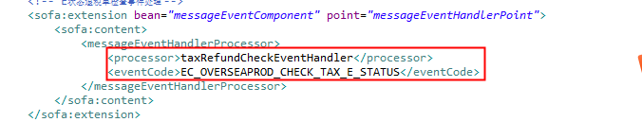
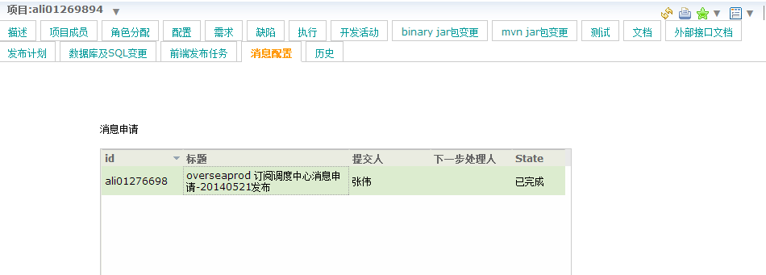
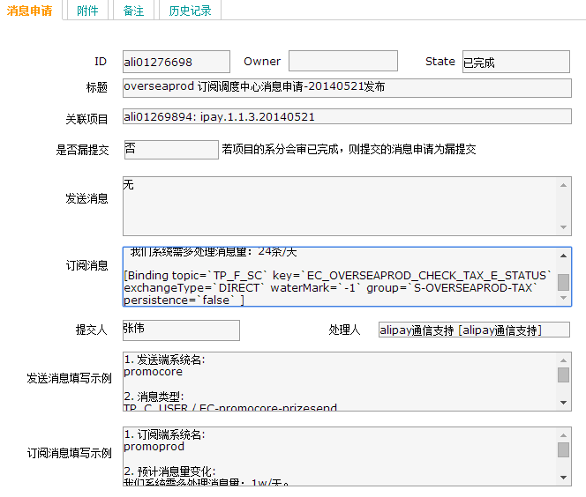
SOFA实践
注意
交付时需要在cq 中需要提交消息配置
调试
processor 为处理这个事件bean的id ,

Slide 29
SOFA实践
如果需要验证消息处理的逻辑是否正确，可以通过MOCK平台发送一条mock 消息。
http://mockservice.core.alipay.net/otherService.htm
如果按照上述步骤配置完成后，未能够收到消息，这就有可能是由于消息分组配置不正确。
首先查询服务器所在消息分组
http://sofarouter.stable.alipay.net/groupConfig.htm
可以通过IP地址查询该服务器所属分组。
也可以新建分组
也可以通过http://zutil.alipay.net/msgbroker/msgFinds.htm 查询消息投递的记录，可以明确消息投递到哪台服务器
经验分享

Slide 30
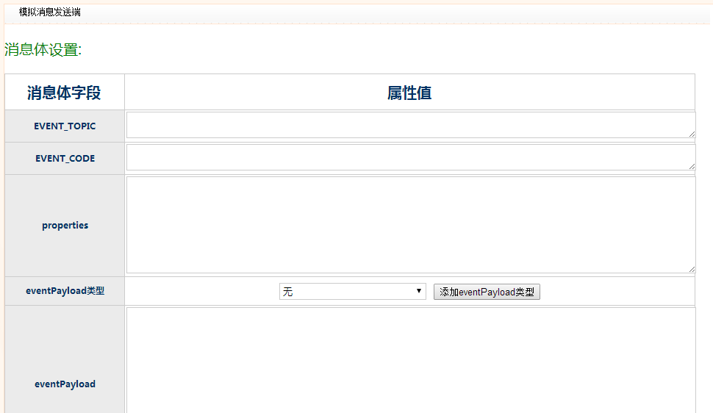
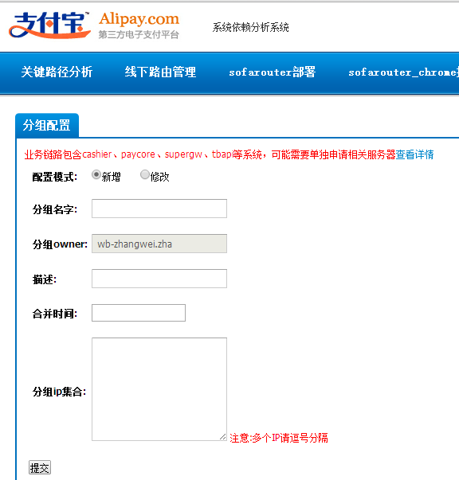
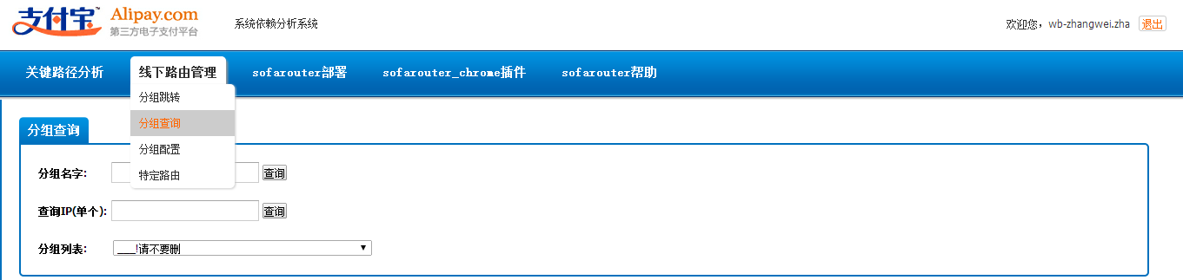
SOFA实践

Slide 31
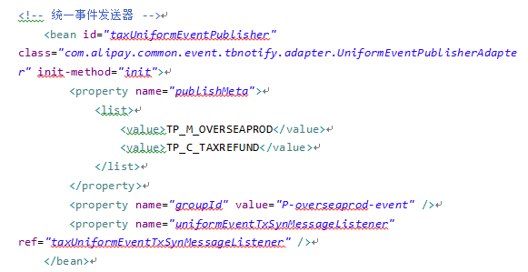
SOFA实践
发布消息
需要发送消息的bundle 的spring配置文件中配置发布消息bean,实现UniformEventPublisher的接口
客户端代码：
UniformEventPublisher pub = (UniformEventPublisher) super.applicationContext.getBean("taxUniformEventPublisher"); UniformEvent uEvent = pub.constructUniformEvent(EVENT_CODE, EVENT_TOPIC);
uEvent.setTransactional(true);
uEvent.setProperty("userId", "2088002841926725");
pub.publishUniformEvent(uEvent);
注意
<property name="publishMeta">
指定消息的主题
<property name="uniformEventTxSynMessageListener" ref="taxUniformEventTxSynMessageListener" />
用于事务回查。即如果消息中心不能决定该消息是否要投递时，通过调用这个回查侦听器的返回值来判断。

Slide 32
目录
第一部分
第二部分
第三部分
第四部分
第五部分
基础知识
初识SOFA
SOFA实践
进阶
实例演示

Slide 33
进阶
缓存：
在内存中缓存数据和对象来减少读取数据库的次数，从而提高性能。通用的实现方式以存储键/值对为主，可存储在内存中或磁盘。Memcached、OSCache等等。
阿里缓存：
tair作为一个分布式系统，是由一个中心控制节点和一系列的服务节点组成。我们称中心控制节点为config server。服务节点是data server。config server负责管理所有的data server，维护data server的状态信息。data server对外提供各种数据服务，并以心跳的形式将自身状况汇报给config server。config server是控制点，而且是单点，目前采用一主一备的形式来保证其可靠性。所有的data server地位都是等价的。tair的分布采用的是一致性哈希算法，对于所有的key，分到Q个桶中，桶是负载均衡和数据迁移的基本单位。config server根据一定的策略把每个桶指派到不同的data server上。因为数据按照key做hash算法，所以可以认为每个桶中的数据基本是平衡的。保证了桶分布的均衡性，就保证了数据分布的均衡性。

Slide 34
进阶
缓存设计关注点：
缓存的命中率，及什么东西需要放到缓存，常用的、查询概率高的
时效性，即缓存的有效时间，过长容易过时数据，过段更新频繁。
缓存策略，持久化、飞持久化，同机房、异地机房。

Slide 35
进阶
新的zdal组件主要有7部分组成：
Zdal-client：与ConfigServer/DRM进行交互获取配置信息变更的信号，根据信号从zdataconsole管控平台中获取配置信息，初始化各种数据源，动态调整配置信息；根据规则引擎生成的目标库id和表名，进行表名替换后在目标库上执行；jdbc的包装器，提供了一个一对多的管理容器，可以管理多个真正jdbc所建立的connection,Statament,RestultSet；将业务输入的sql和参数等信息经过包装塞给解析引擎和规则引擎进行分库分表的处理；读库重试，读库权重选择；
Zdal-parser：支持oracle/mysql 99%的sql语句解析，并且缓存；根据规则引擎提供的参数列表，在指定的sql中查找到需要的参数，然后返回拆分字段；
Zdal-rule：规则引擎简单来说就是两次一对多映射的过程，第一个映射决定了数据库，第二个映射决定了数据库里哪些表应该被访问；
Zdal-datasource：数据库连接的管理，动态调整数据库连接池的各项参数，管理zdal-valve的限流功能；
Zdal-valve：在单位时间内对通过datasource的sql，事务和表进行统计，限制超过阀值的操作，达到保护数据库的目的；
Zdal-common：zdal组件所使用的一些公共的组件类
Zdal-document：用于访问KVStore的平台，目前是基于mysql的KVStore存储，简化app访问基于RDBMS-KVStore的开发模式，无须编写sql语句，内部自动根据key的hash进行分库分表，是基于上述zdal组件的一个应用；
Zdal-sequence：基于mysql的一个sequence生成器，是基于上述zdal组件的一个应用，app可以方便的获取唯一序列值。

Slide 36
进阶
分库分表对代码透明，无感知
非所有的SQL语句都支持，如HAVING等函数

Slide 37
进阶
支付宝分布式事务是基于两阶段提交（2 phase commit，简称2pc）原理。
事务发起方是分布式事务的协调者。
事务发起方本地事务的最终状态（提交或回滚）决定整个分布式事务的最终状态。
分布式事务必须在本地事务模板中进行。
事务参与者的方法需要支持两阶段。发起方（使用者）只关注第一阶段的方法，第二阶段由框架自动调用。参与者需要保证：第一阶段如果成功了，第二阶段必须保证成功。

Slide 38
进阶
事务管理器
TM
阶段一：
1. TM向所有RM发送准备请求
2. RM收到准备请求后，进行准备操作，并向TM回复是否可以提交
阶段二：
1. TM收到所有TM的回复后，如果所有RM均可以提交，向所有RM发送提交请求，否则发送回滚请求
2. RM根据TM发送的消息控制本地事务提交/回滚
1. 准备
OK
3. 提交
OK
2. 准备
OK
4. 提交
OK
资源管理器
RM1
资源管理器
RM2
事务管理器
TM
1. 准备
OK
3. 回滚
OK
2. 准备
NO
4. 回滚
OK
资源管理器
RM1
资源管理器
RM2

Slide 39
进阶
app1
app2
app3
method1
本地事务开启
xts事务开启
insert(prepare,预提交)
update(prepare)
第一阶段
insert
本地事务结束
commit/rollback
第二阶段
（框架自动完成）
commit/rollback
xts事务结束

Slide 40
目录
第一部分
第二部分
第三部分
第四部分
第五部分
基础知识
初识SOFA
SOFA实践
进阶
实例演示

Slide 41
谢谢

